Slide 1
Logic Simulator
김지수 이대곤 이혁진

Slide 2
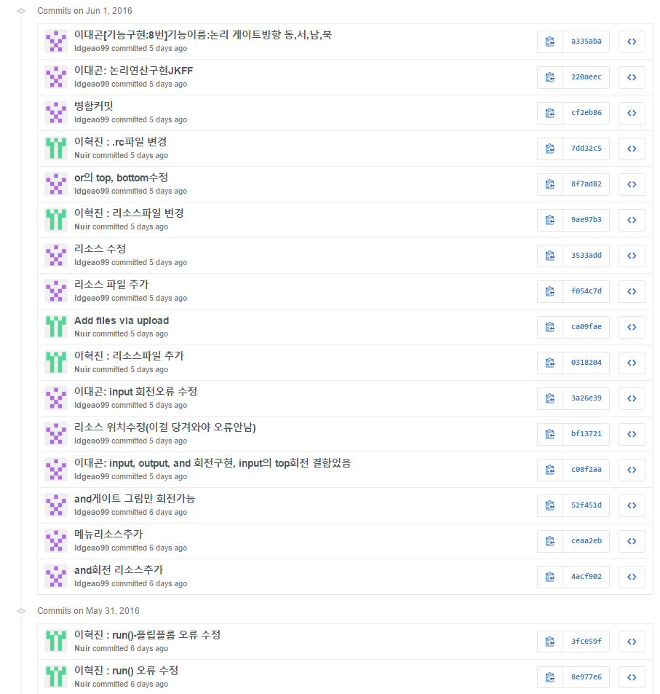
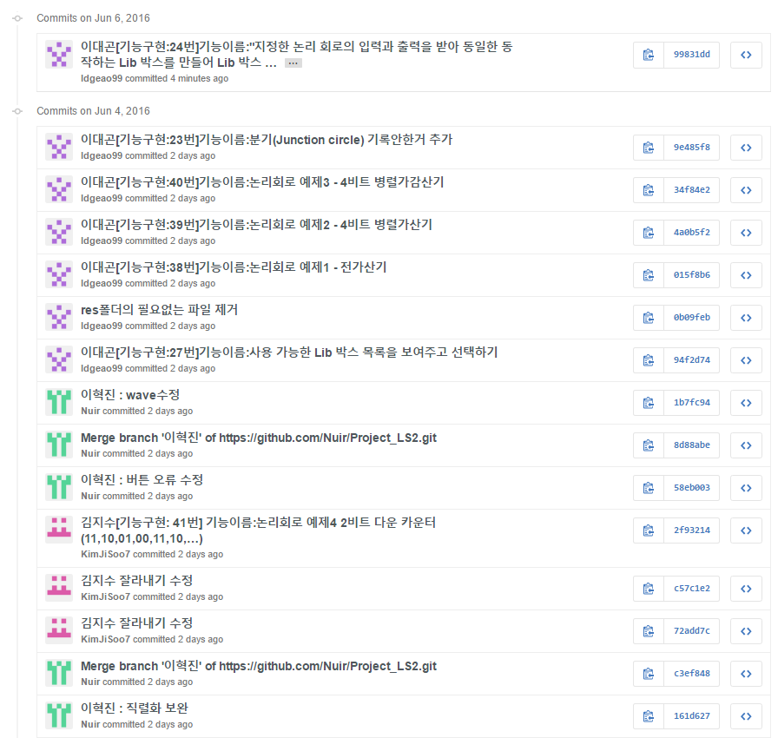
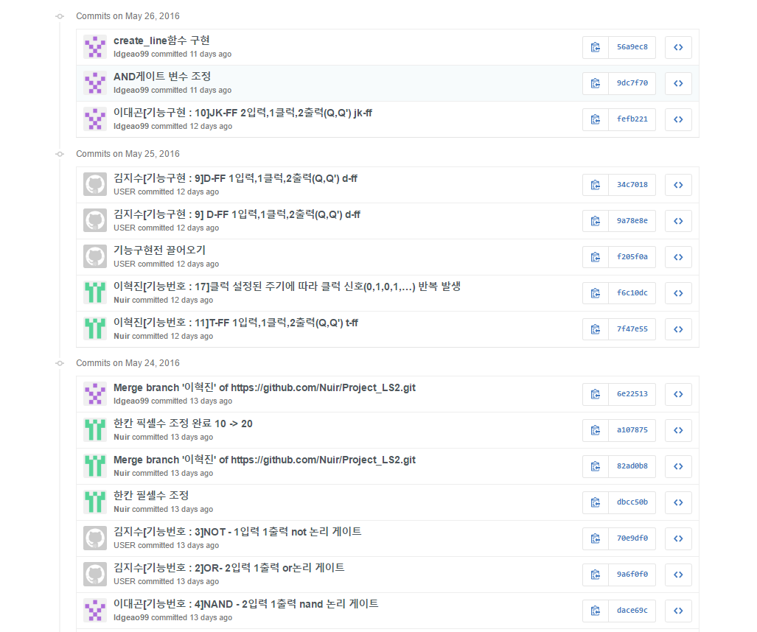
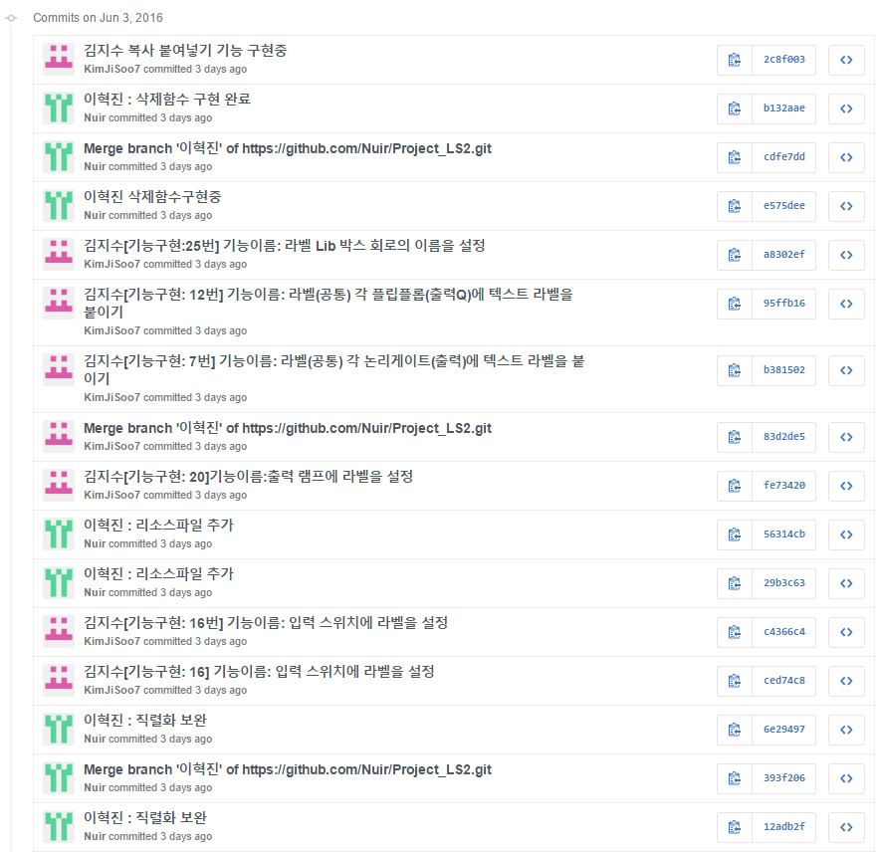
Git

Slide 3
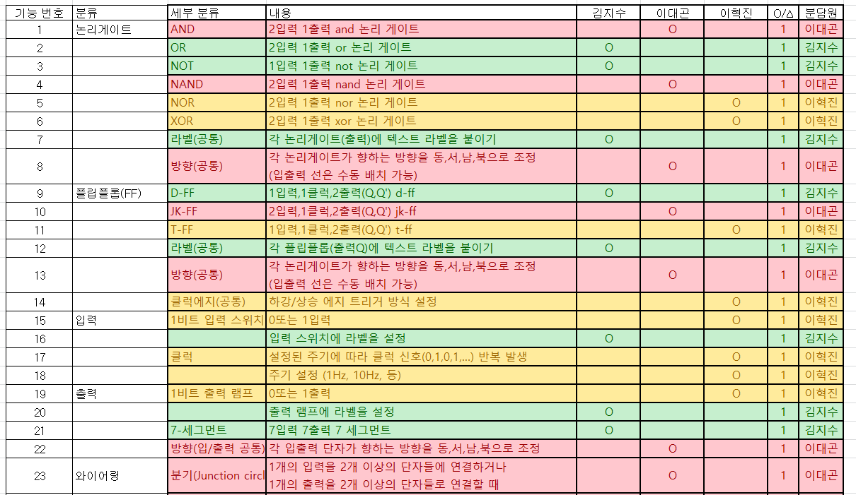
업무분담표

Slide 4
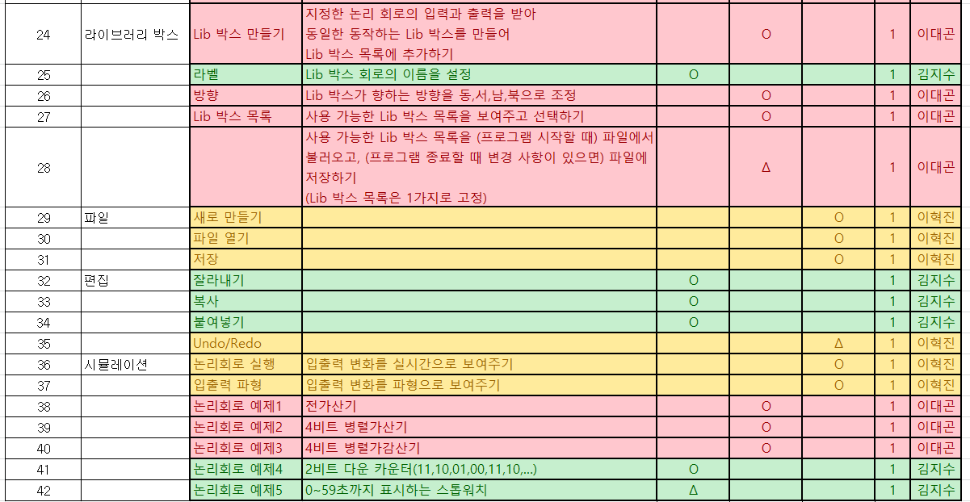
업무분담표

Slide 5
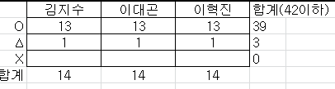
미구현 목록
라이브러리 편집기능을 구현하지 못함
undo/redo 사용중 게이트를 추가후 undo를 2번사용시 게이트가 겹치는 형상 발생
10비트카운터 구현중 6이상의 수가 제대로 출력되지 않음

Slide 6
프로그램 시연

Slide 7
사용방법
기본 로직시뮬레이터
우클릭 : 다양한 편집기능 (회전 및 텍스트 라벨 설정 등)
더블좌클릭 : 입력값의 변화( 0->1, 1->0 ), 클럭 시작
라이브러리
저장 : 메뉴탭의 라이브러리 항목 -> 추가 준비 -> 저장버튼 클릭 ->
프로젝트폴더 내 res폴더에 추가
열기 : 새로만들기 -> 로직시뮬레이터 뷰 선택 -> 사용하고 싶은 라이브러리
항목 선택
파형출력
저장 : 출력을 보고싶은 회로를 다른이름으로 저장 -> 파일이름.wave파일로
저장 -> 열기 -> 파일이름.wave선택 후 확인
실행 : 메뉴의 파형그리기 탭 -> 준비 -> 시작 (준비 시작 순서로 선택)
준비 상태 또는 시작상태에서 더블좌클릭으로 입력값의 변화를
주는게 가능
중지 : 메뉴의 파형그리기 탭 -> 중단
삭제 : 메뉴의 파형그리기 탭 -> 삭제

